Slide 1
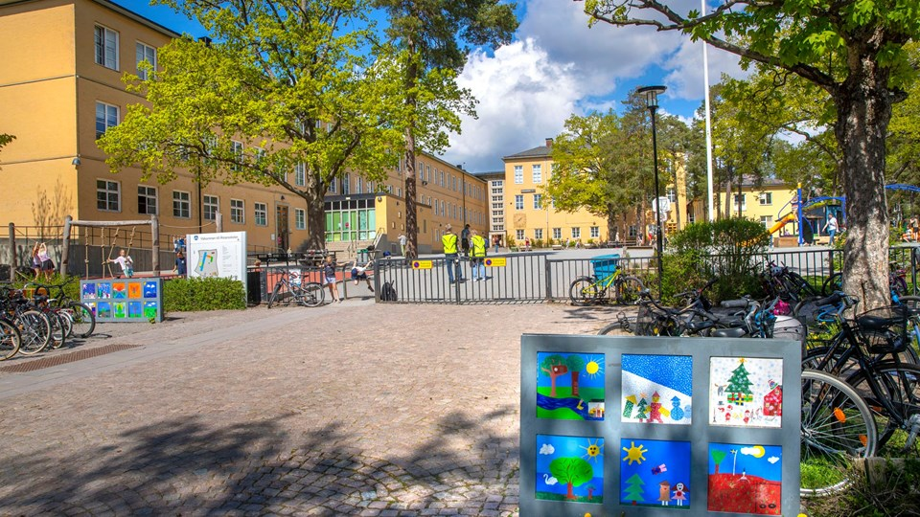
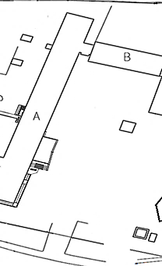

VÄLKOMMEN TILL ÅLSTENSSKOLAN
EXPEDITIONEN
(MARKPLAN)

Slide 2

Matsedel - Vecka 16
Måndag: Kycklingsås, Pasta (Önskerätt) Namnsdag - Elias, Elis
Veg. Bönsås, Pasta
Tisdag: Fiskgratäng, Potatis Namnsdag - Valdemar, Volmar
Veg. Grönsaksgratäng, Potatis
Onsdag: Pasta, Tomatsås Namnsdag - Olaus, Ola
Veg. Pasta, Tomatsås
Torsdag: Köttbullar, Potatis, Sås (Önskerätt) Namnsdag - Amalia, Amelie
Veg. Falafel, Potatis, Sås
Fredag: Drumsticks, Ris, Sås Namnsdag - Anneli, Annika
Veg. Tzayspett, Ris, Sås

